Slide 1

永春县控制性详细规划
动态维护前后对比

Slide 2
目录
1.永春县轻工业基地东平片区350525-DP-B-21、22、23地块控制性详细规划动态维护

Slide 3
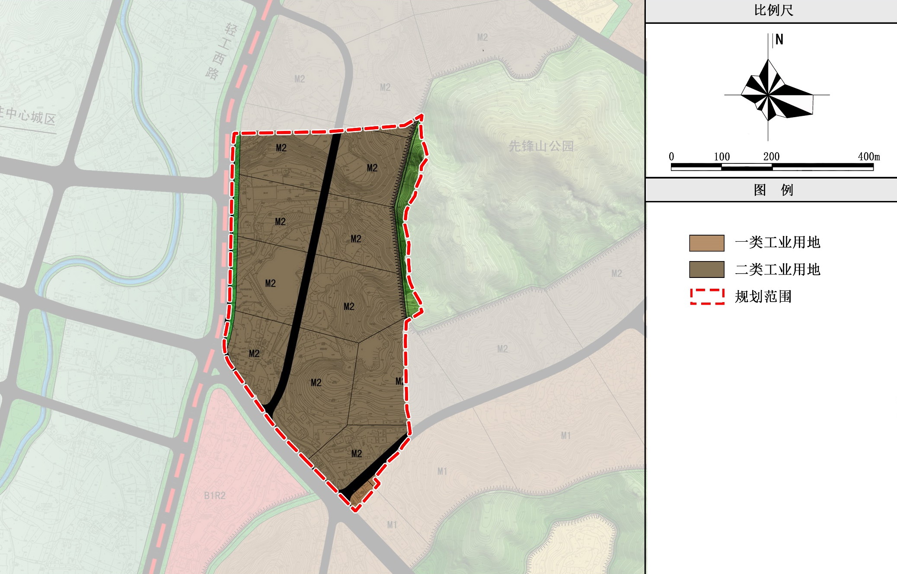
永春县轻工业基地东平片区350525-DP-B-21、22、23地块控制性详细规划动态维护后

Slide 4
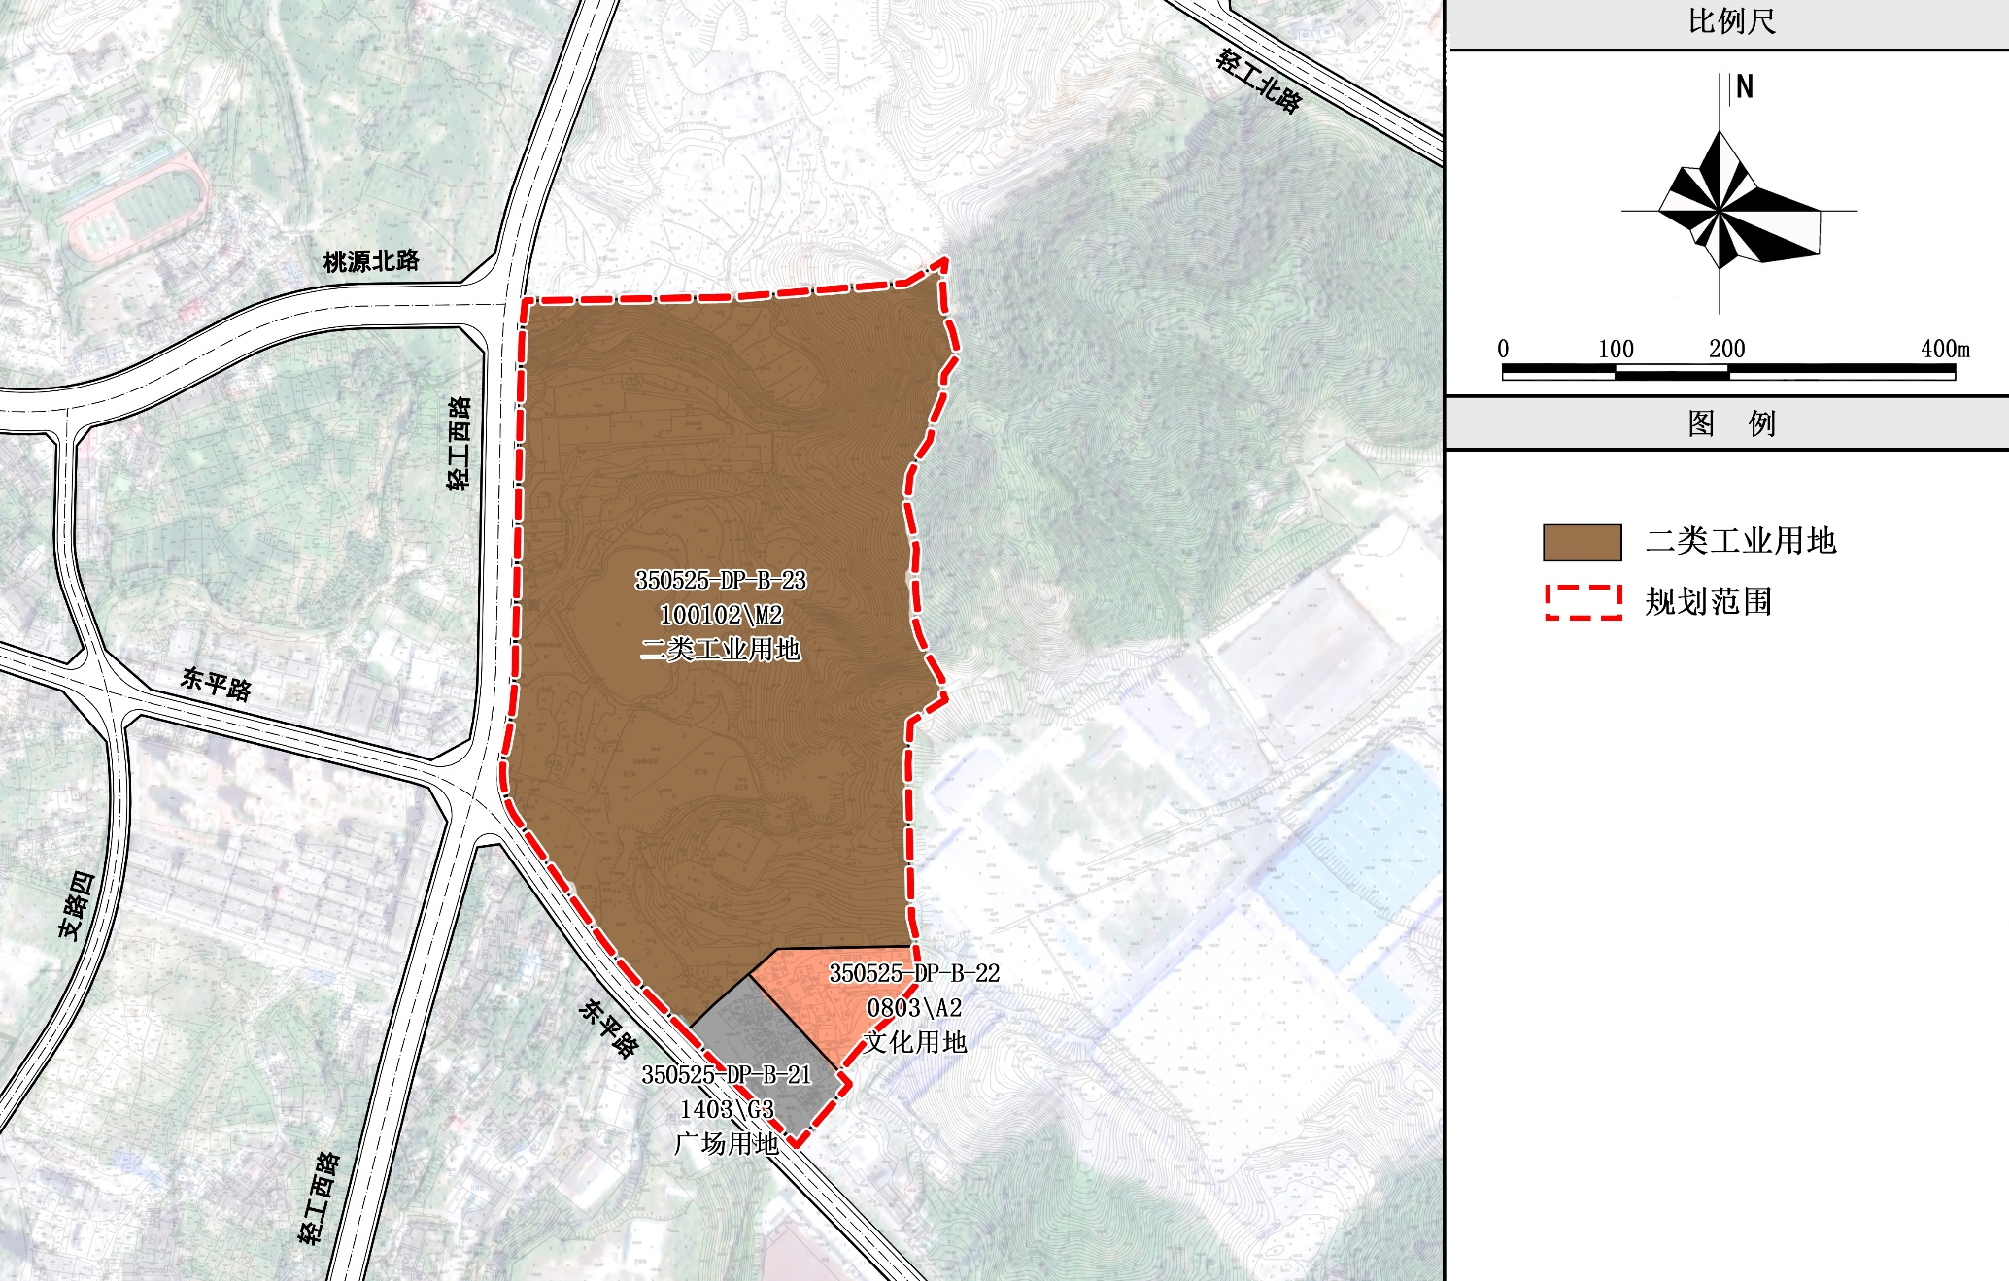
永春县轻工业基地东平片区350525-DP-B-21、22、23地块控制性详细规划动态维护后

